Slide 1
МОБУ «СОШ» Кудровский ЦО № 1
Мой героический предок
ученик - Филатов Григорий Андреевич 2 «А» класс
классный руководитель – Яковлева Наталия Анатольевна

Slide 2
Мой героический предок – это мой прадедушка Сенчилеев Ахмед Каримович. (19.07.1921 – 26.05.1994 г)

Slide 3
Мой прадедушка Ахмед Каримович родился в 1921 году. Когда началась Великая Отечественная война ему было всего 20 лет. Он работал рядовым колхозником в колхозе им. Калинина, в деревне Ахматово Рязанской области.
Чтобы уйти воевать на фронт в рядах Красной Армии, он прибавил себе в возрасте 2 года, указав в графе рождения - 1919 год.

Slide 4
Прадедушка Ахмед Каримович воевал на Карело-Финском фронте. В составе отдельного лыжного батальона 61 дивизии Красной Армии, в звании старшего сержанта.
Держал оборону города Петрозаводска, сражался с немецкими захватчиками, добывал в тылу врага важные секретные документы.

Slide 5
27 февраля 1943 года, в наступательных боях за город Петрозаводск прадедушка попал в окружение и был тяжело ранен. В лютый мороз ему пришлось ползком пробираться в свой тыл, неся важное секретное донесение.
В результате осколочного ранения врачи ампутировали ему правую руку и первый палец левой руки. За это боевое задание Ахмед Каримович был представлен к награде.

Slide 6
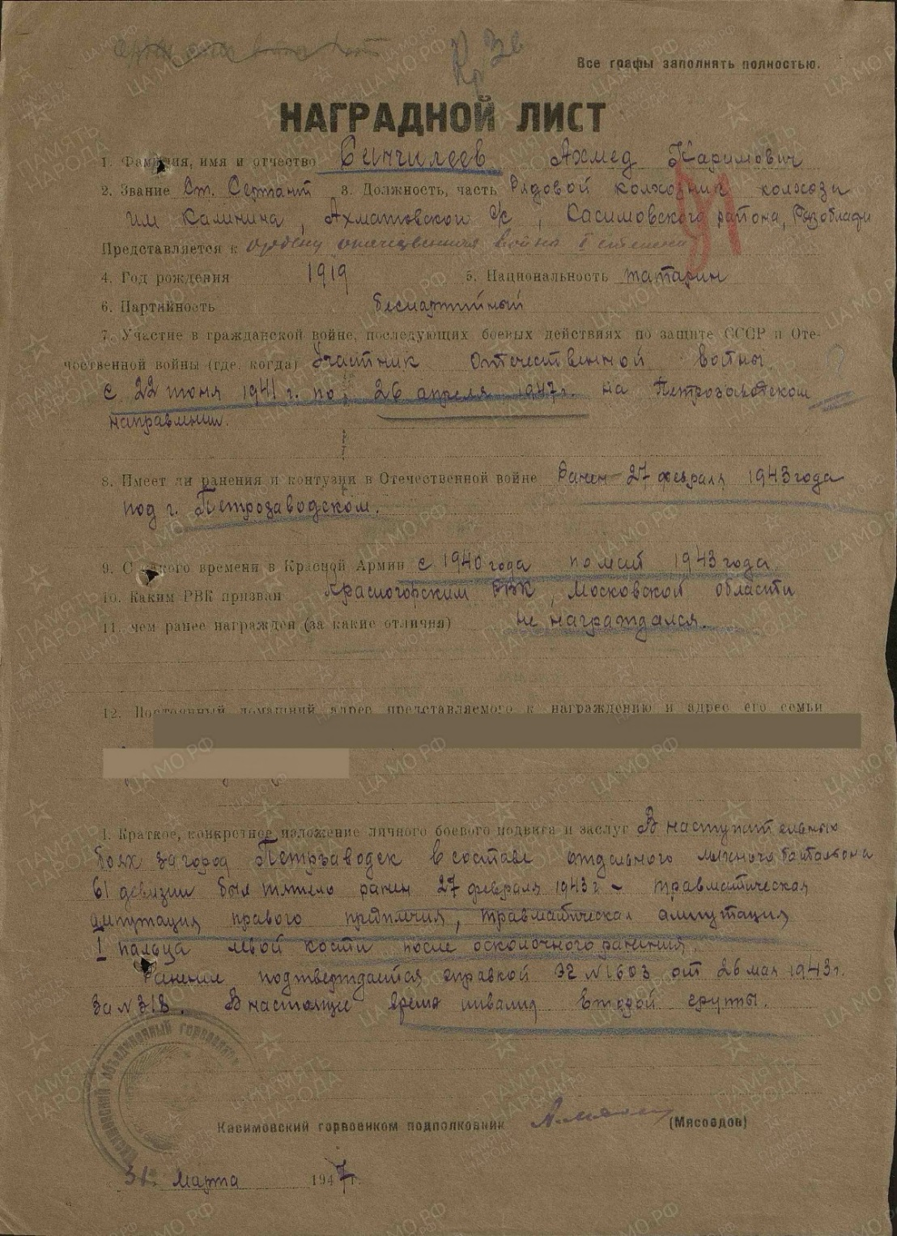

Slide 7
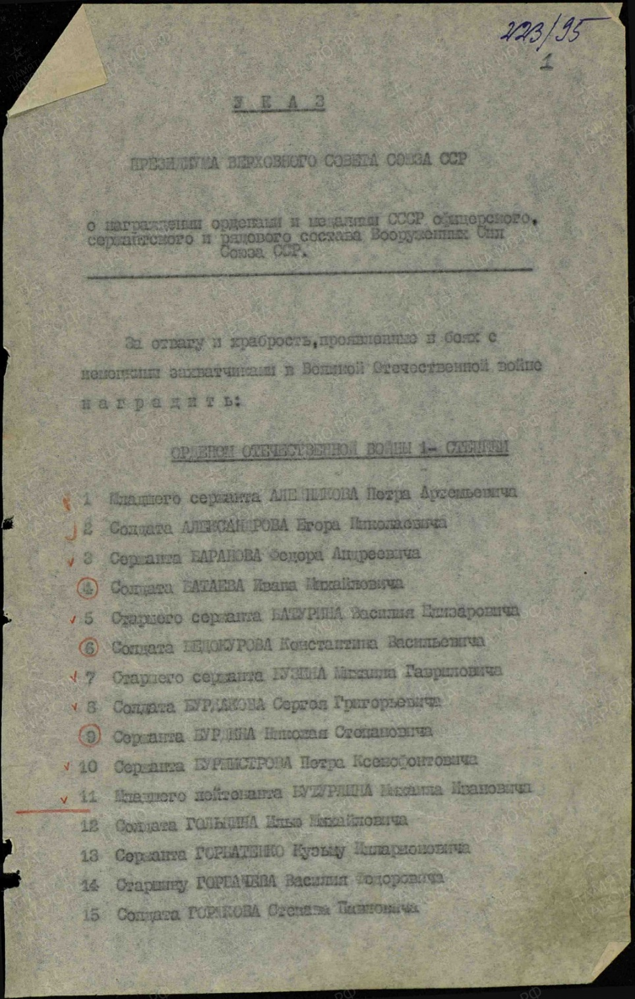
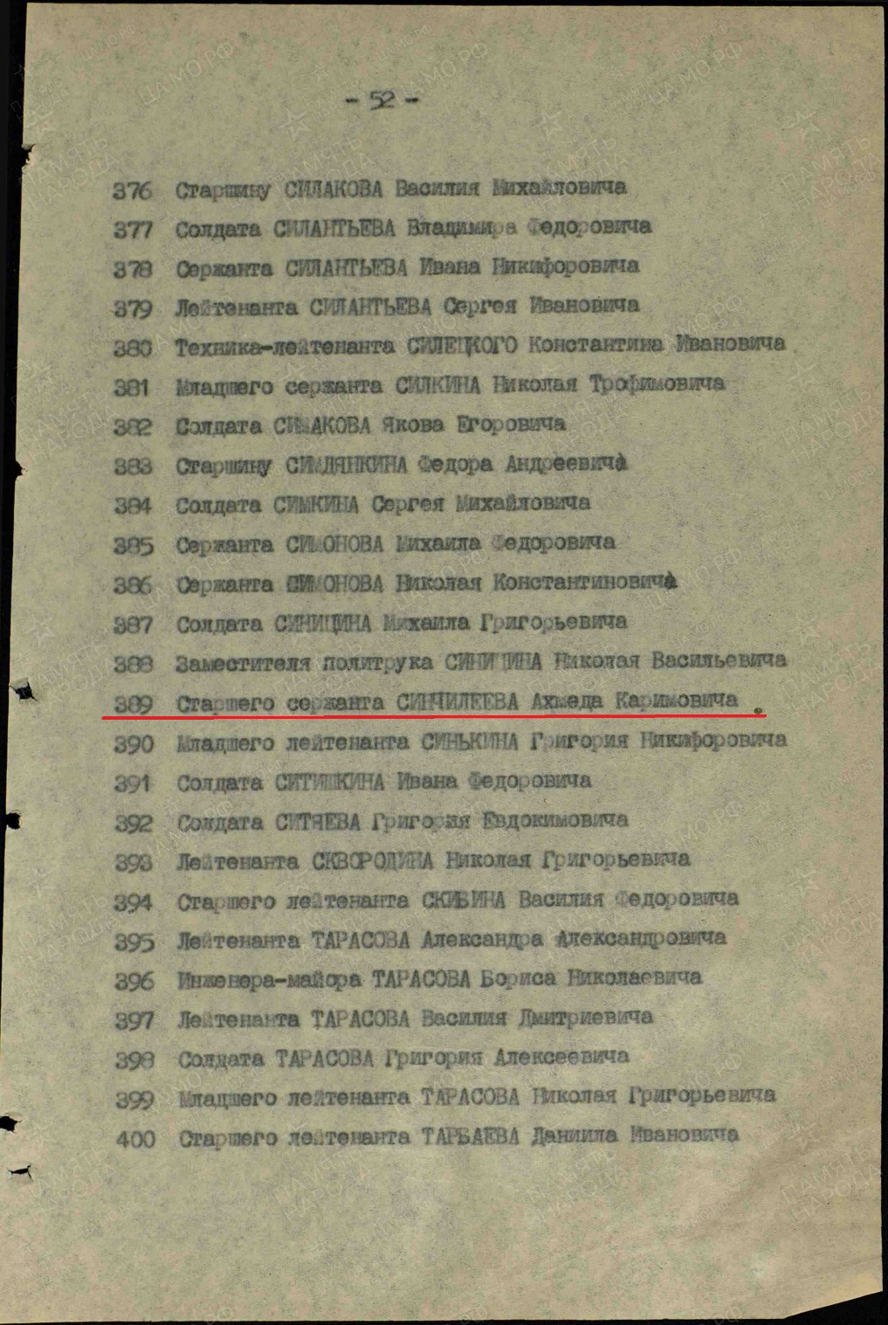

Slide 8
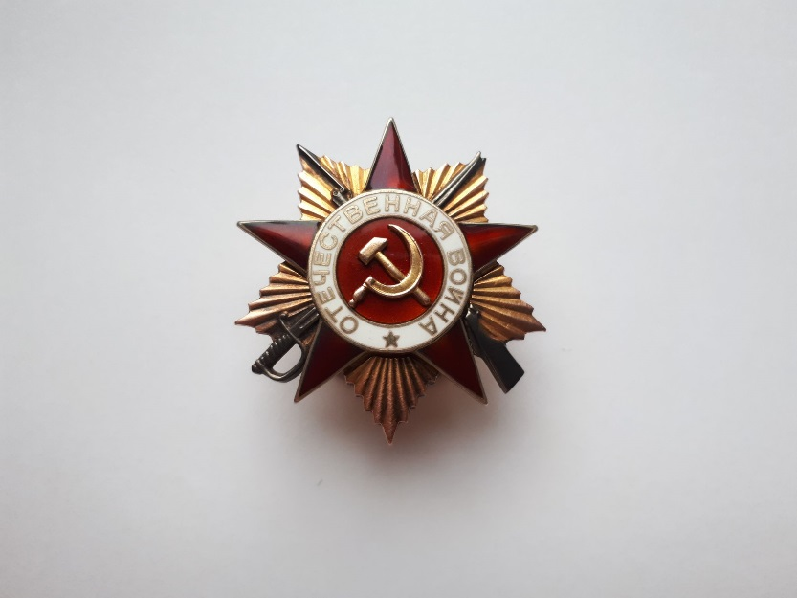
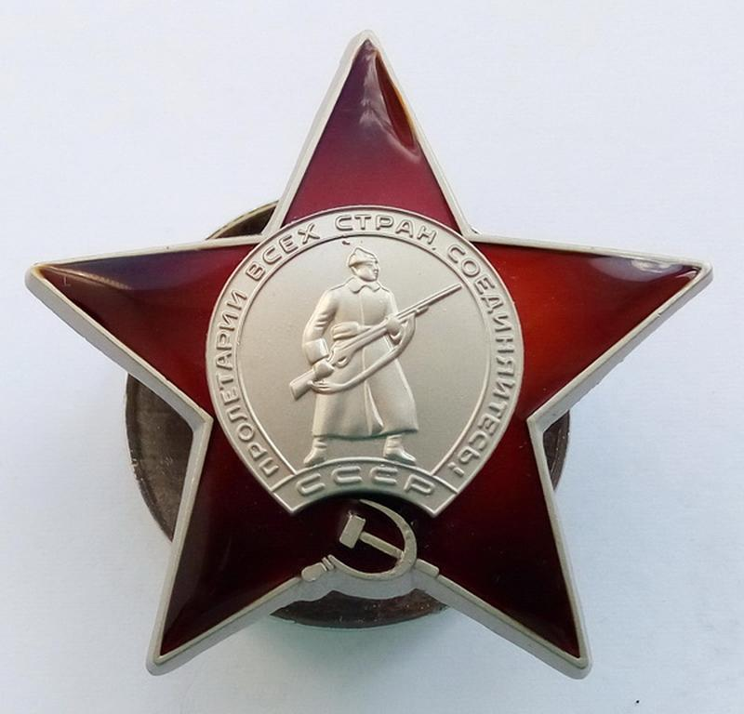
6 ноября 1947 года мой прадедушка был награжден Орденом Красной Звезды.
За отвагу и храбрость, проявленные в боях с немецкими захватчиками награжден
Орденом Отечественной войны 1 степени.

Slide 9
9 мая для всех нас не только праздник: это Победа всего народа, Вечная Память в сердцах людей, Вечная слава всем живым и павшим!
Боевой подвиг моего прадеда Сенчилеева Ахмеда Каримовича не забыт и передается в нашей семье из поколения в поколения.
И я всегда буду помнить своего отважного прадедушку, гордиться им и учиться у него смелости, отваге, любви к своей Родине!

Slide 10
Используемые источники информации: Архивные документы с сайта «Память народа». Воспоминания родных и близких. Семейный архив.

